Slide 1

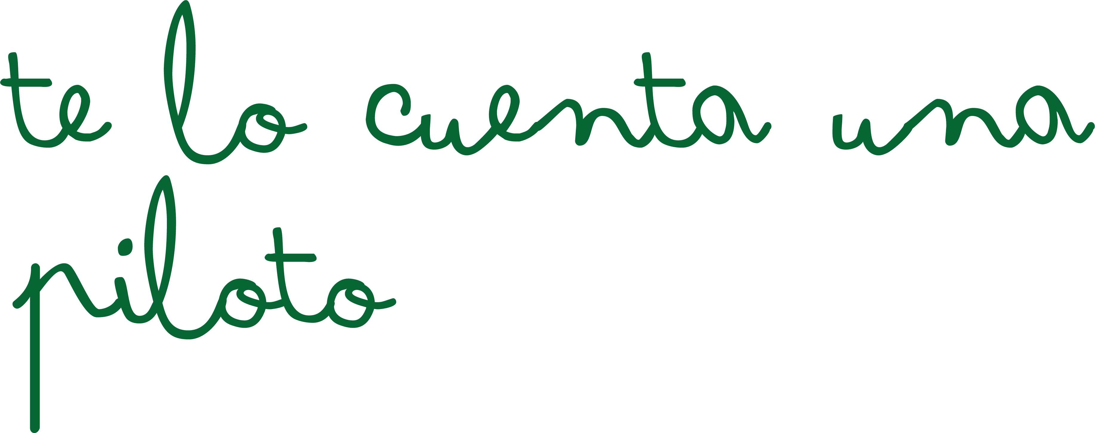

Taller tecnológico
Contenidos para el profesorado

Slide 2

Coordenadas geográficas
Son coordenadas angulares
Localización de cualquier punto en el globo terrestre
Longitud (este/oeste) y latitud (norte/sur)
Paralelos y meridianos
Con la colaboración de
Organiza
Patrocina

Slide 3
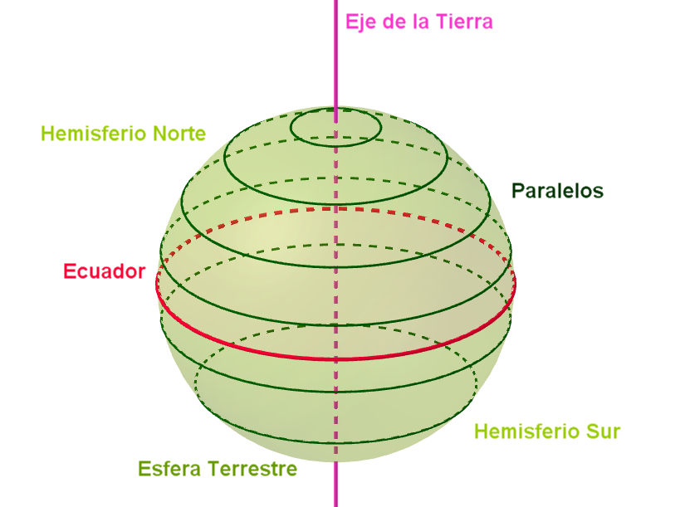
Paralelos
Son líneas imaginarias circulares perpendiculares al eje de la Tierra.
A medida que se van acercando a los polos son cada vez más pequeñas.
El Ecuador es el paralelo más grande de la Tierra y divide a la Tierra en el hemisferio Norte y el hemisferio Sur.
Con la colaboración de
Organiza
Patrocina

Slide 4
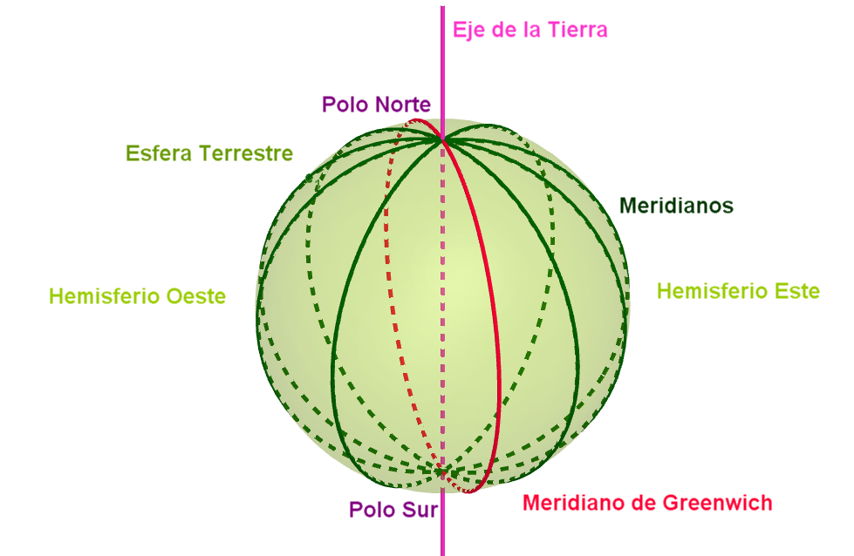
Meridianos
Son semicircunferencias máximas imaginarias que van desde el Polo Norte hasta el Polo Sur.
Son perpendiculares a los paralelos.
El meridiano 0 o Meridiano de Greenwich pasa por London’s Greenwich Observatory y divide la superficie terrestre en hemisferio Este y hemisferio Oeste.
Con la colaboración de
Organiza
Patrocina

Slide 5
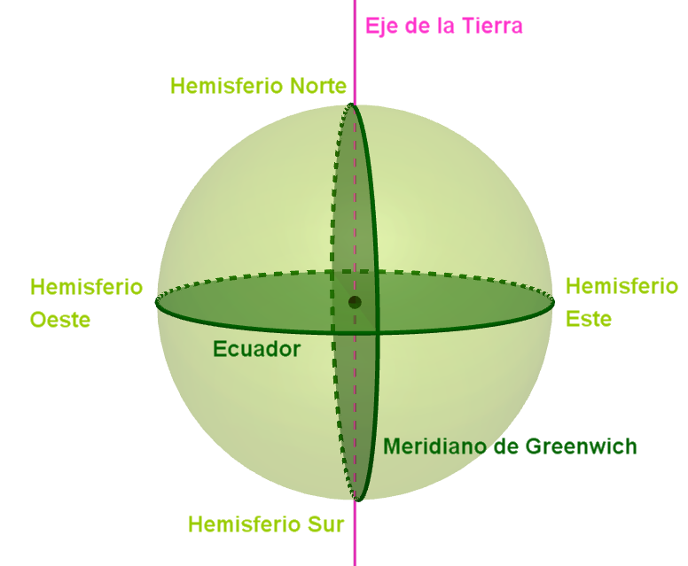
Hemisferios
Con la colaboración de
Organiza
Patrocina

Slide 6
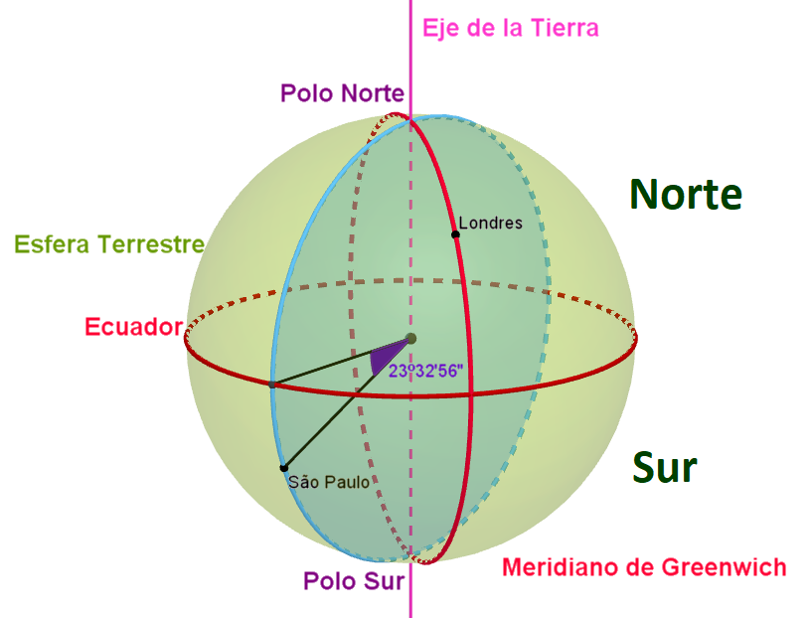
Latitud (Norte/Sur)
Localización en dirección Norte o Sur tomando como referencia el Ecuador.
Medida angular, la localización está separada un ángulo del Ecuador.
Varía entre 0º, en el Ecuador, y 90º, en los polos.
São Paulo: 23º 32’ 56’’ Sur
Con la colaboración de
Organiza
Patrocina

Slide 7
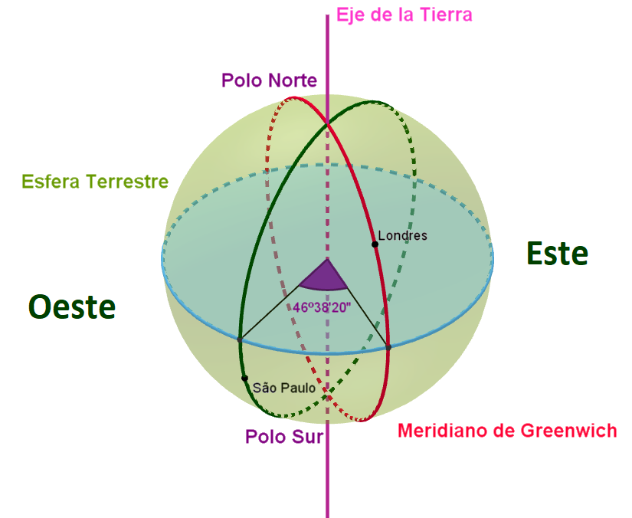
Longitud (Este/Oeste)
Localización en dirección Este u Oeste tomando como referencia el meridiano de Greenwich.
Medida angular, la localización está separada un ángulo del meridiano de Greenwich.
Varía entre 0º, en el meridiano de Greenwich, y 180º, en el meridiano opuesto.
São Paulo: 46º38’20’’ Oeste
Con la colaboración de
Organiza
Patrocina

Slide 8
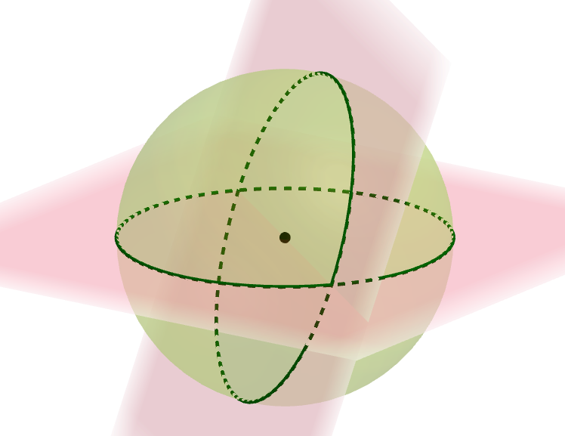
Geodésicas
Son curvas que determinan el camino más corto entre dos puntos de una superficie.
En el plano las geodésicas son las líneas rectas
En la esfera son los círculos máximos, que se obtienen cortando la esfera con un plano que pase por su centro
Con la colaboración de
Organiza
Patrocina

Slide 9
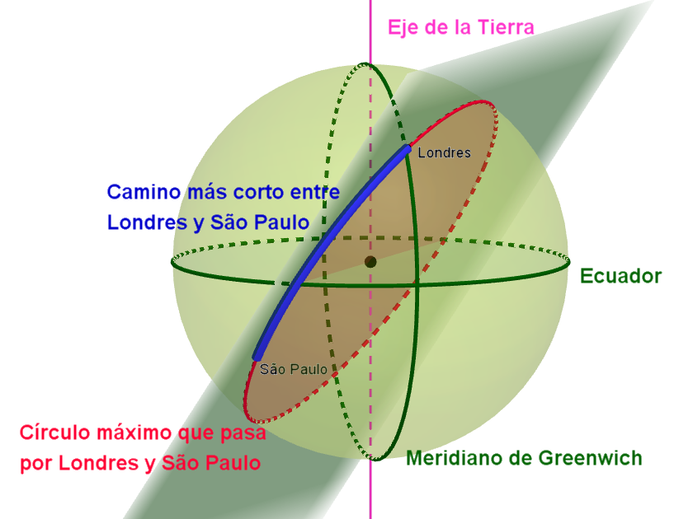
Camino más corto
El camino más corto entre dos puntos de la superficie de una esfera está determinado por el círculo máximo que pasa por esos dos puntos.
Se obtiene cortando la esfera con un plano que pase por su centro y por los dos puntos.
Con la colaboración de
Organiza
Patrocina

Slide 10
Objetivos del taller
Estudiar las coordenadas geográficas y los caminos más cortos en el globo terráqueo a través del software GeoGebra.
Analizar las diferencias entre el globo terráqueo y su representación mediante la proyección de Mercator.
Con la colaboración de
Organiza
Patrocina

Slide 11
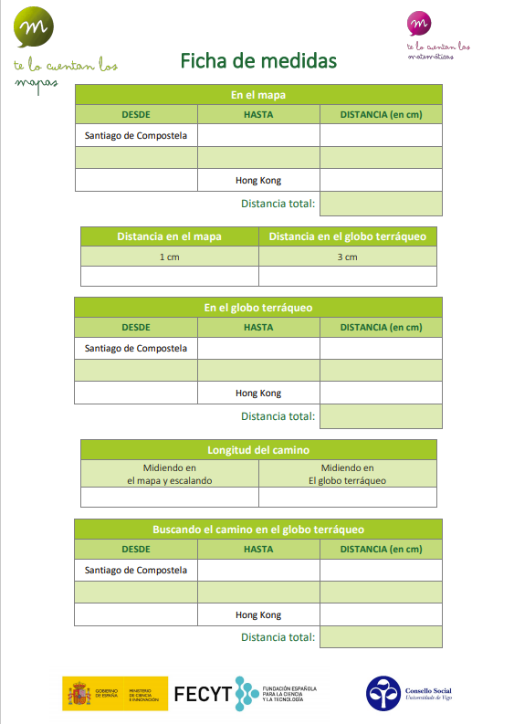
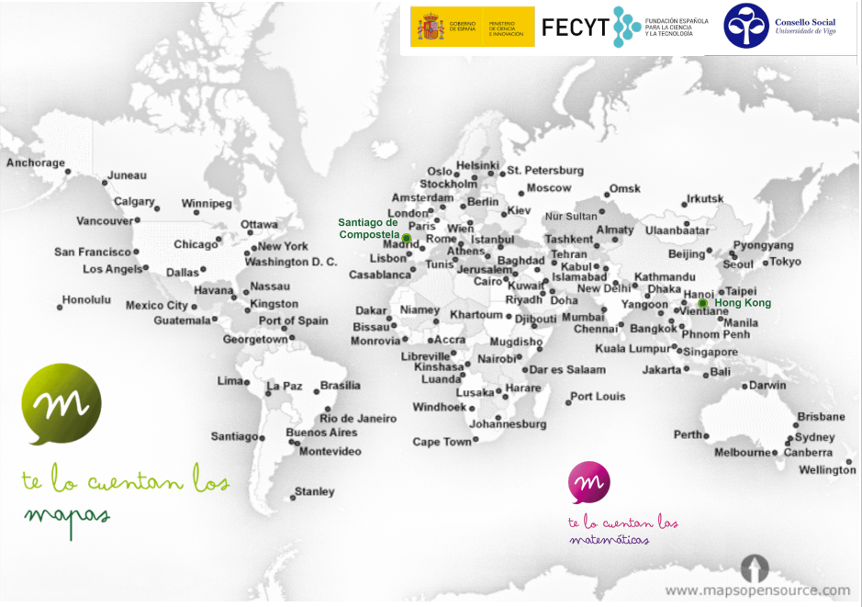
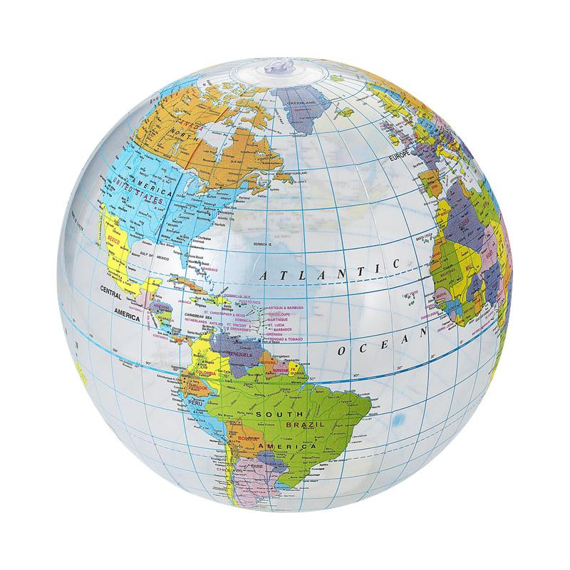
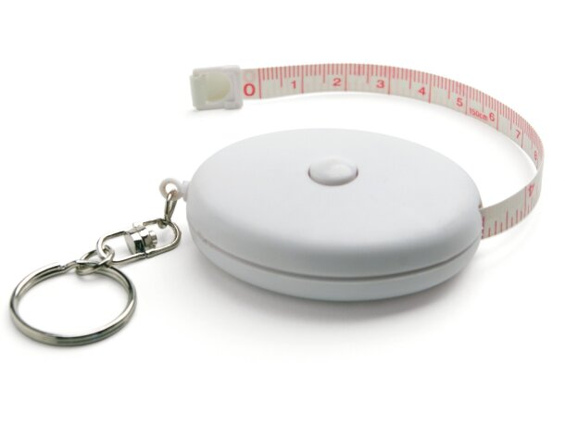
Material necesario para el taller
Enlace Te lo cuentan los mapas – GeoGebra
Material específico
Con la colaboración de
Organiza
Patrocina

Slide 12
Resultados de aprendizaje
Identificar las coordenadas geográficas de un punto del globo terráqueo
Encontrar el camino más corto entre dos ciudades del globo terráqueo
Reconocer las geodésicas en una esfera
Probar empíricamente que las geodésicas de una esfera son los círculos máximos
Percibir las diferencias entre los caminos establecidos por las geodésicas del plano y por las geodésicas de la esfera
Con la colaboración de
Organiza
Patrocina

Slide 13
Temporalización y secuenciación
90 min
Coordenadas geográficas
Geodésicas, el camino más corto
Los mapas nos engañan
Reto
Con la colaboración de
Organiza
Patrocina

Slide 14


Con la colaboración de
Organiza
Patrocina

